Slide 1

04
GLOBAL EDU · 4TH AFRICA MISSION
제4차 아프리카 선교 보고
르완다 · 우간다 · 탄자니아
2026
교육으로 다음 세대를 세우는 여정
Notes:
(사)글로벌에듀 제4차 아프리카 선교 보고 제목 슬라이드.

Slide 2
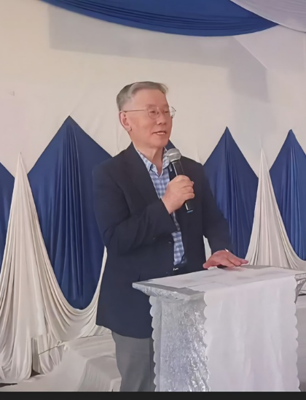
MISSION OVERVIEW
세 나라에서 이어진 교육선교
10박 11일
제4차 아프리카 선교 일정
르완다
우간다
탄자니아
학교와 교육시설의 준공·개교 현장을 방문하고
현지 교육자, 선교사, 학생들과 교제했습니다.
02
Notes:
사실 기준: 글로벌에듀 선교단 전달 자료 및 스미다선교회 종합 기사.

Slide 3
FOUR YEARS OF CONTINUITY
해마다 약속을 결실로 이어 왔습니다
2023
2024
2025
2026
제1차
제2차
제3차
제4차
지난해의 기도와 약속이
다음 해의 준공과 교육 기회로 이어졌습니다.
일회성 방문을 넘어, 현지 공동체와 함께 세워 가는 교육선교
03
Notes:
글로벌에듀는 2023년 제1차부터 2026년 제4차까지 아프리카 교육선교를 이어 왔습니다.

Slide 4
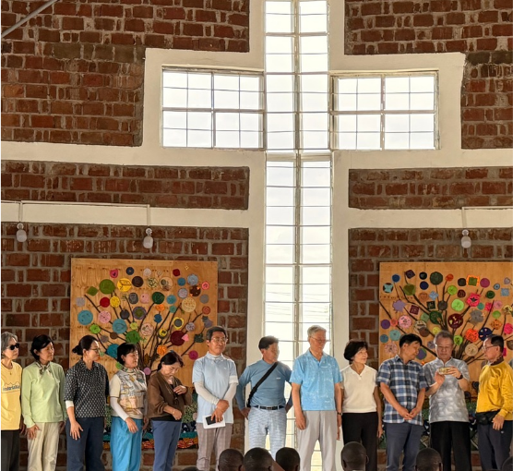
RWANDA
르완다, 배움의 문을 넓히다
찬구구
초등학교와 중학교 준공을 축하했습니다.
카욘자
중학교 개교와 램프 개통에 함께하고
학생들에게 학용품을 나누었습니다.
교육의 기회가 지역의 희망으로 이어지도록
현장의 필요를 듣고 기도했습니다.
04
Notes:
찬구구와 카욘자 관련 내용은 선교단 전달 자료에 따른 요약입니다.

Slide 5
UGANDA
우간다, 생명수와 배움의 터전
불와니
대학
다음 과제
대형 우물 개통
공학관 준공
간호대학 설립
내년 유치원 설치를
약속했습니다.
학생들의 학업과 도전을
축복했습니다.
지역의 생명을 돌볼
인재 양성을 준비합니다.
교육과 돌봄이 함께 자라도록
05
Notes:
사실 기준: 불와니 우물 개통, 공학관 준공, 유치원 및 간호대학 추진 계획에 관한 선교단 보고.

Slide 6
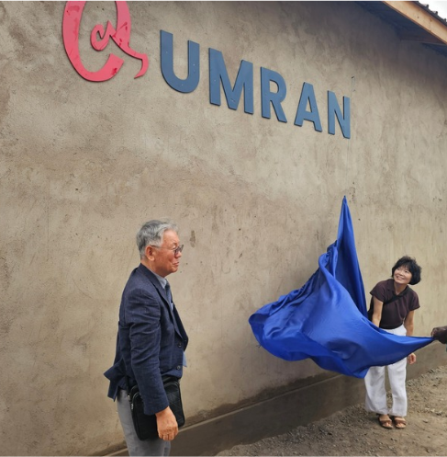
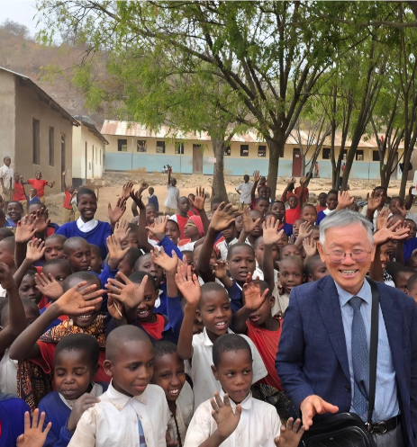
TANZANIA
탄자니아, 도시와 마을을 잇는 발걸음
부코바
기숙사 준공
므완자
빅토리아호 병원선 방문
생게레마·물라가
지역 관계자 면담과
초등학교 준공
06
Notes:
탄자니아 일정: 부코바, 므완자, 생게레마, 물라가 방문 소식을 요약했습니다.

Slide 7
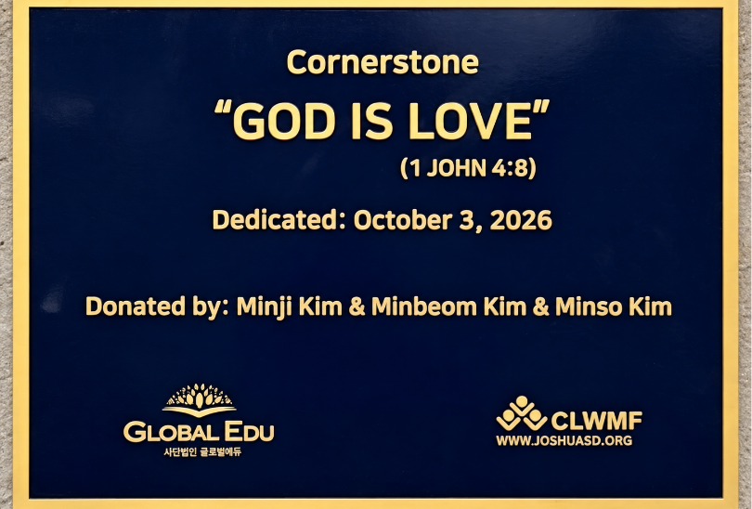
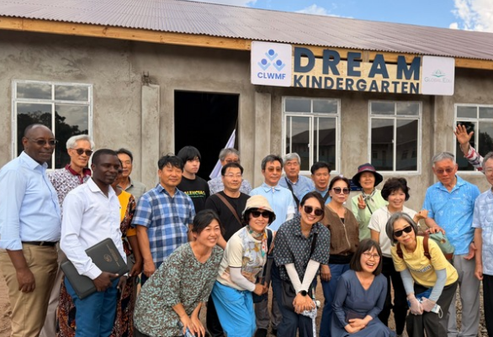
MUGUMU · OCTOBER 3, 2026
세대를 이어 세워진 드림유치원
김민지 · 김민범 · 김민소
세 손주의 나눔이 어린이들의 배움터가 되었습니다.
“하나님은 사랑이시라” 요한일서 4:8
07
Notes:
무구무 드림유치원은 2026년 10월 3일 봉헌됐으며, 기념판에는 세 손주의 이름과 요한일서 4장 8절이 기록되어 있습니다.

Slide 8
MINISTRY IMPACT
사역의 열매는 사람에게 남습니다
학교
생활시설
식수
인재
아이들이 매일 배우는
안전한 공간
학업을 지속하도록 돕는
기숙 환경
공동체의 건강을 지키는
깨끗한 물
지역을 섬길
다음 세대
기도와 후원이 교육의 기회가 되고,
교육의 기회가 한 사람의 내일을 바꿉니다.
08
Notes:
사역 분야를 학교, 생활시설, 식수, 인재 양성의 관점에서 요약했습니다.

Slide 9
NEXT STEPS
다음 걸음도 현장과 함께 내딛습니다
01
유치원부터 고등학교까지
배움이 이어지는 교육 기반
02
간호대학 설립 등
지역사회에 필요한 인재 양성
03
우수 학생의 진학과 유학을 돕는
지속 가능한 교육 동역
현지의 필요를 듣고, 약속을 지키며, 다시 찾아갑니다.
09
Notes:
선교단이 공유한 교육 연계 및 인재 양성 방향을 토대로 정리했습니다.

Slide 10

“너희 안에서 착한 일을 시작하신 이가
그리스도 예수의 날까지 이루실 줄을 우리는 확신하노라”
빌립보서 1장 6절
제4차 선교의 열매를 감사로 품고,
다음 세대의 더 넓은 내일을 향해 계속 나아갑니다.
선교기사 바로가기
https://smidamission.org/mission-news/africa-2026
10
Notes:
스미다선교회 선교기사: https://smidamission.org/mission-news/africa-2026

